Slide 1
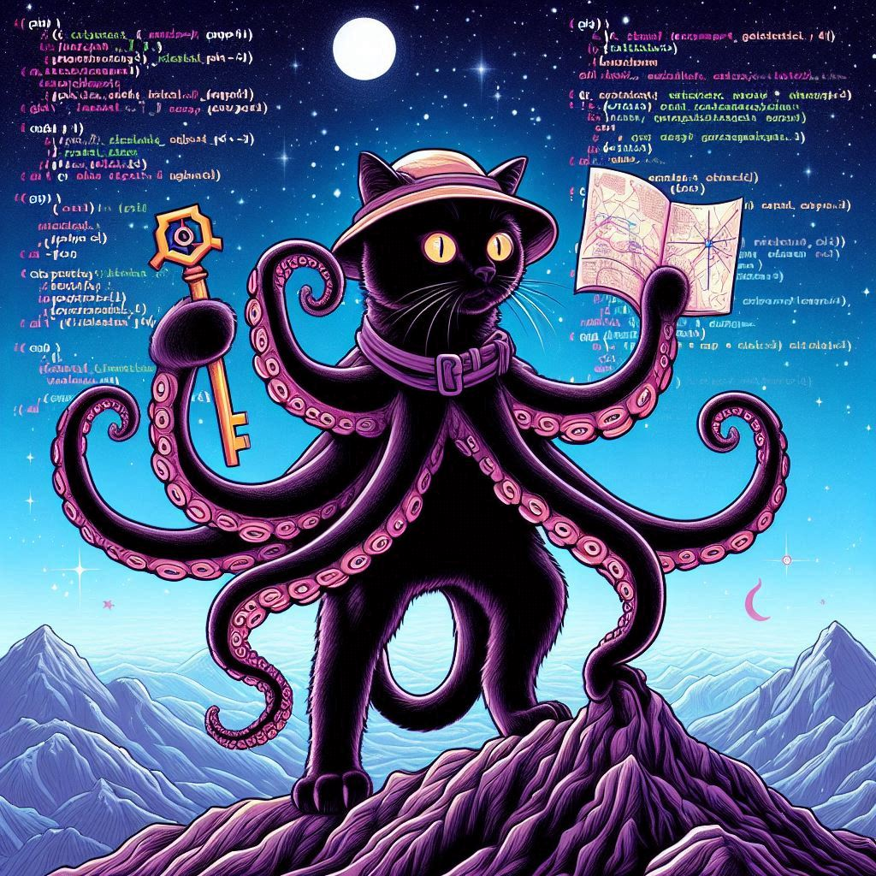

A JORNADA DE OCTOCAT
Git e GitHub para Iniciantes
Erika Vaz Cravo

Slide 2
01
Introdução ao Git e GitHub

Slide 3


Introdução ao Git e GitHub
Bem-vindo à sua jornada com Octocat para dominar Git e GitHub!
Neste ebook, você aprenderá os principais comandos de Git e como utilizá-los com exemplos práticos. Vamos começar com uma breve introdução:
Vamos começar com uma breve introdução:
O que é Git?
Git é um sistema de controle de versão distribuído que permite rastrear mudanças no código-fonte ao longo do tempo.
O que é GitHub?
GitHub é uma plataforma online que hospeda repositórios Git, permitindo colaboração e compartilhamento, com controle de versão.
<número>

Slide 4
02
Configurando o Git

Slide 5
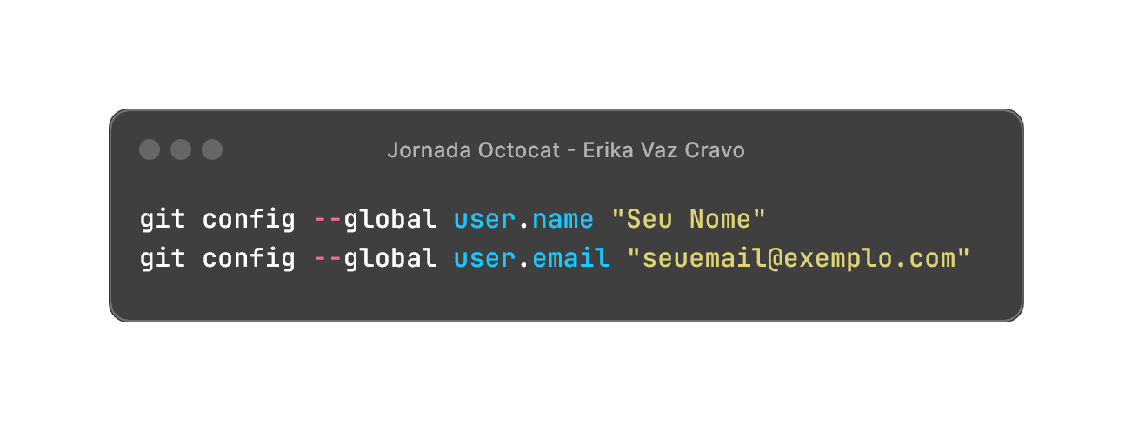
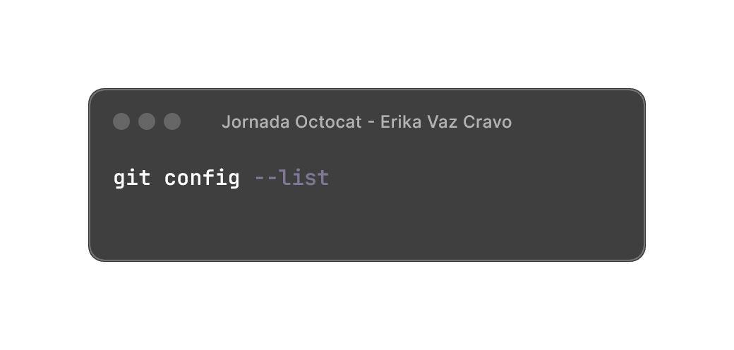
Configurando o Git
Antes de começar a usar Git, você precisa baixar e instalar o Git no seu computador:
https://git-scm.com/downloads
Configurando Seu Usuário
Agora, você precisa configurar seu nome de usuário e email.
Verificando a Configuração
Para verificar se suas configurações foram aplicadas corretamente:
<número>

Slide 6
03
Trabalhando com Repositórios

Slide 7
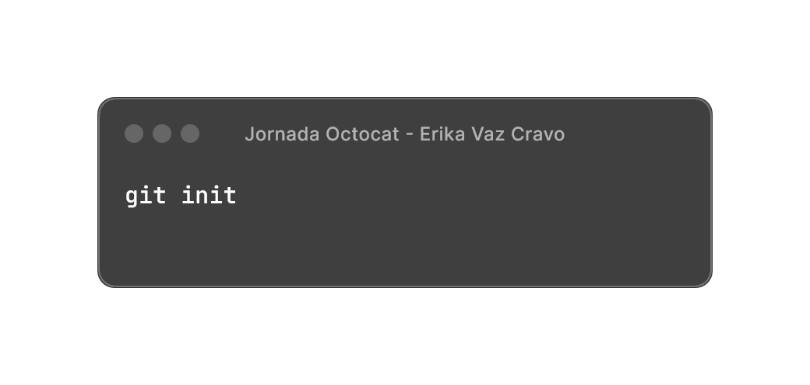
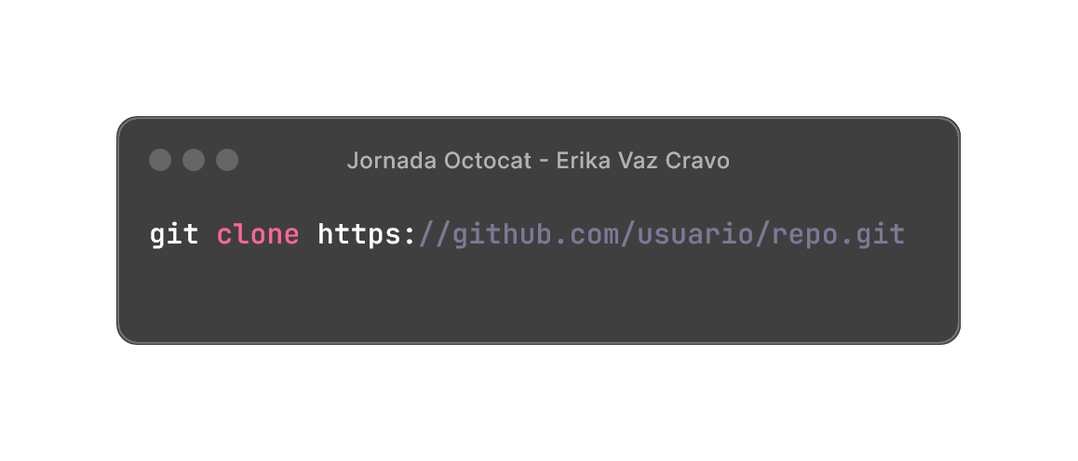
Trabalhando com Repositórios
Criando um Novo Repositório
Um repositório é onde seu projeto será armazenado.
Para criar um novo repositório a partir de um diretório local:
Acesse a pasta que deseja transformar em um repositório Git;
Clique com o botão direito do mouse dentro da pasta e selecione “Open Git Bash here”;
No Git Bash digite:
Clonando um Repositório
Para clonar um repositório existente do GitHub:

Slide 8
04
Comandos Básicos do Git

Slide 9
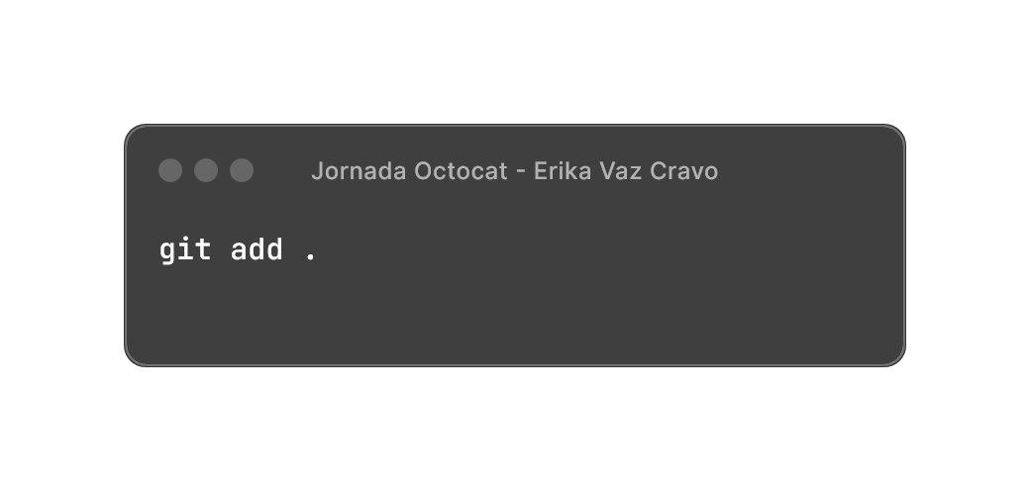
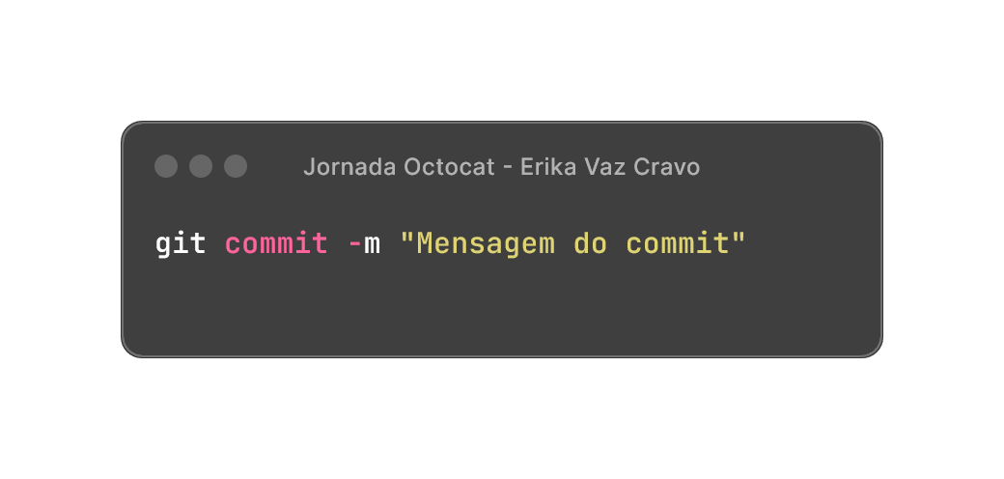
Comandos Básicos do Git
Adicionando Arquivos ao Repositório
Para adicionar arquivos ao seu repositório, você precisa primeiro adicioná-los à área de stage.
Comitando Mudanças
Depois de adicionar os arquivos, você precisa comitar (salvar) essas mudanças.
<número>

Slide 10
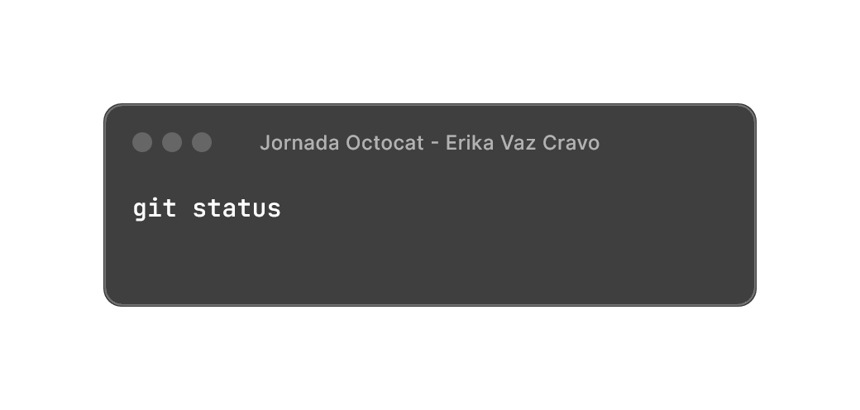


Visualizando o Status
Para ver o status atual do seu repositório, use:
Visualizando o Histórico de Commits
Para visualizar o histórico de commits do seu repositório:
<número>

Slide 11
05
Trabalhando com Branches

Slide 12
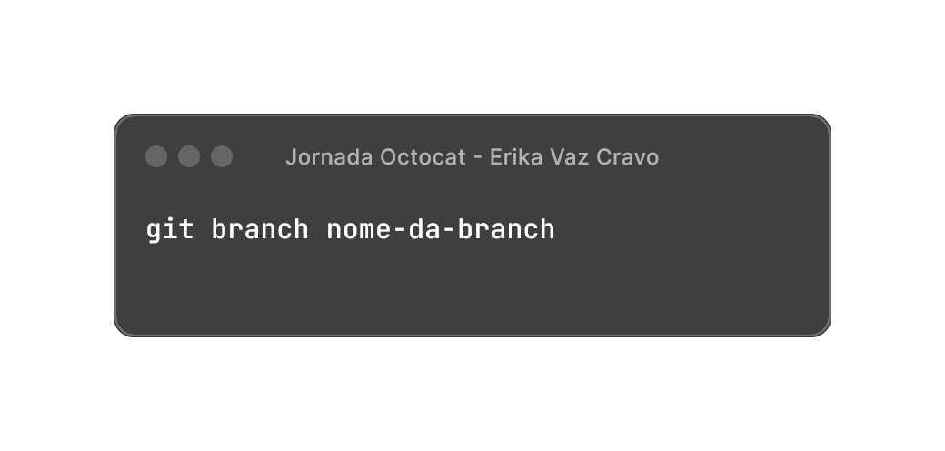
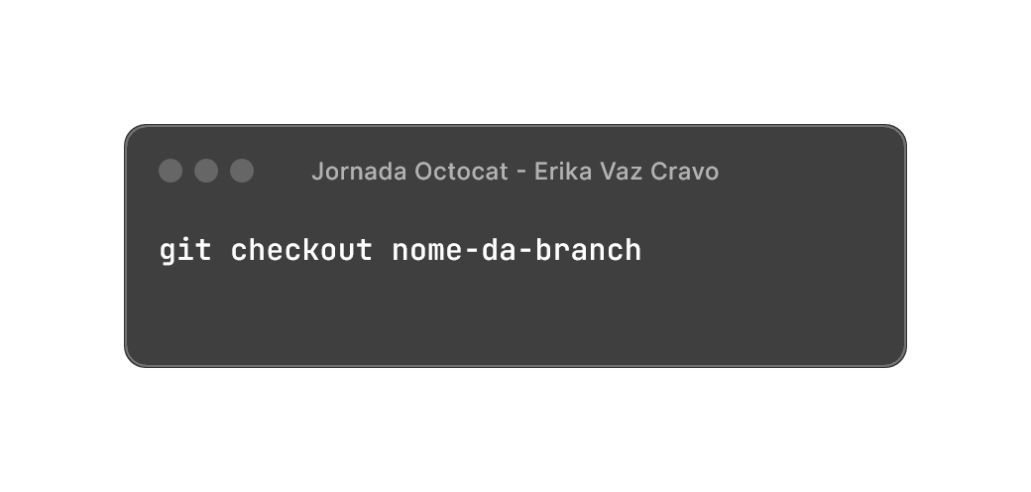
Trabalhando com Branches
Criando uma Nova Branch
Branches permitem trabalhar em diferentes versões do seu projeto simultaneamente.
Trocando de Branch
Para trocar para outra branch:
<número>

Slide 13
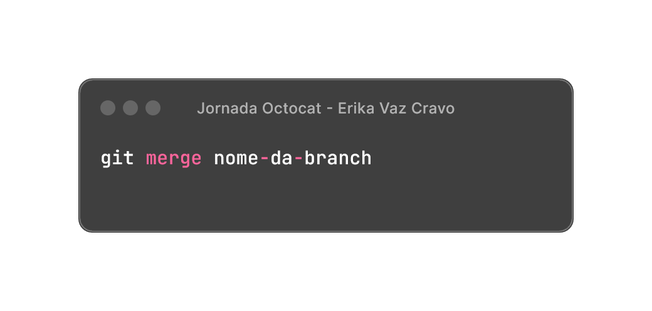

Mesclando Branches
Para mesclar mudanças de uma branch para a branch atual:
<número>

Slide 14
06
Trabalhando com o GitHub

Slide 15
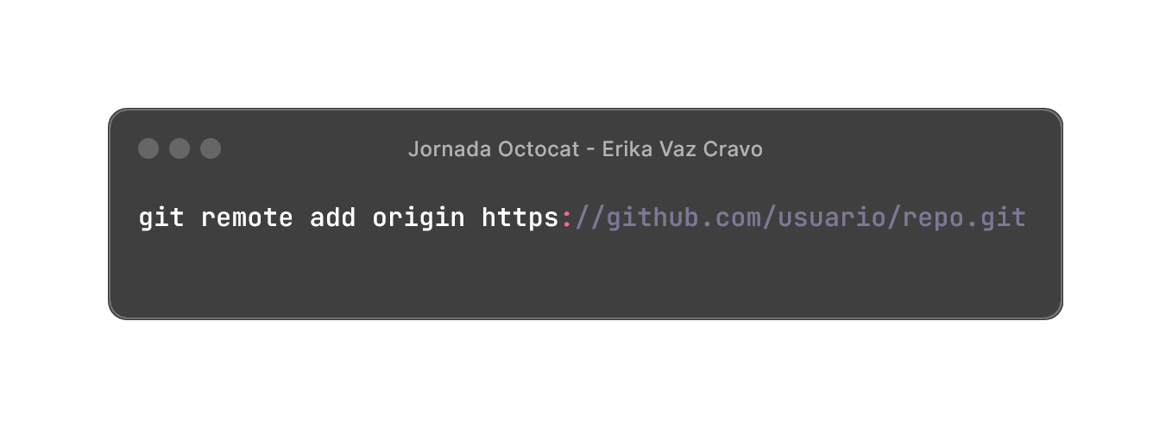
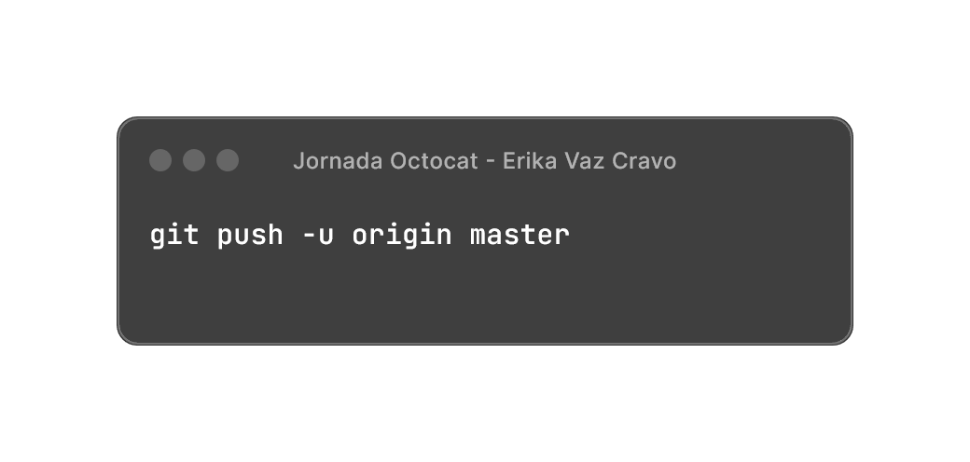
Trabalhando com o GitHub
Conectando Seu Repositório ao GitHub
Para enviar seu repositório local para o GitHub, você precisa adicionar um remote.
Enviando Commits para o GitHub
Para enviar (push) suas mudanças para o GitHub:
<número>

Slide 16
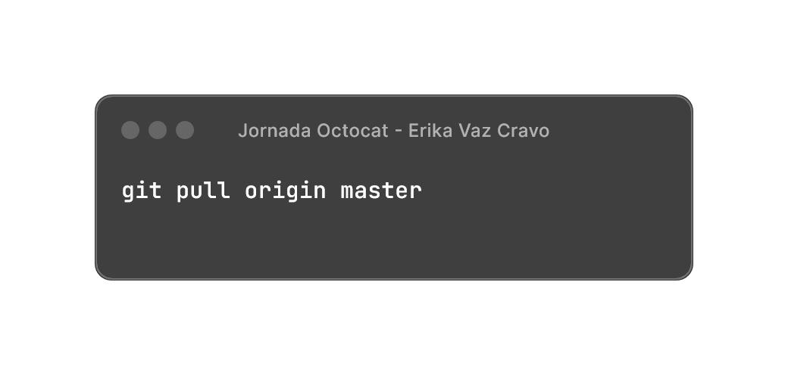

Puxando Mudanças do GitHub
Para puxar (pull) mudanças do repositório remoto:
<número>

Slide 17



Parabéns!
Agora você conhece os comandos básicos de Git e como utilizá-los com o GitHub.
Continue praticando e explorando para se tornar um expert em controle de versão.
Boa jornada com Octocat!
Este conteúdo foi gerado por IA e, revisado e diagramado por humano.
https://github.com/ErikaVazCravo
https://www.dio.me/users/erikita_vaz
<número>

